Slide 1





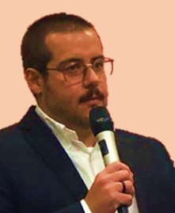
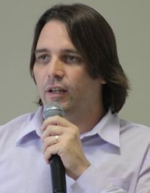

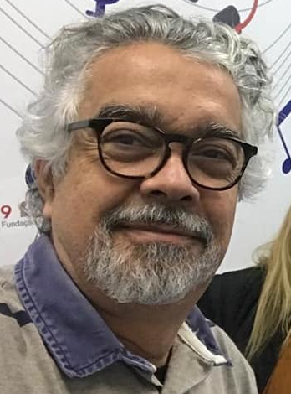
Ação Informativa
Edital SENAPRED 17/2019 - financiamento de Comunidades Terapêuticas
para
COMADs e outros órgãos municipais competentes.
Marcelo Ribeiro
Presidente CONED-SP
CRATOD
Rodrigo Flaire
Coordenador
COED
Pablo Kurlander
Vice-Presidente CONED-SP
FEBRACT
Luciana Raguzza (CVS)
Ronaldo Risseto
Amor Exigente
6ª feira 17/07/2020 – 9h

Slide 2
MANUAL COMUNIDADES TERAPÊUTICAS 2020
Edital SENAPRED 17/2019 - Financiamento de Comunidades Terapêuticas
Prorrogação do Edital até setembro.
Manual FEBRACT para CTs.
Edital de Credenciamento Público nº 17/2019
Ministério da Cidadania – SENAPRED
Prorrogação 06/2020

Slide 3
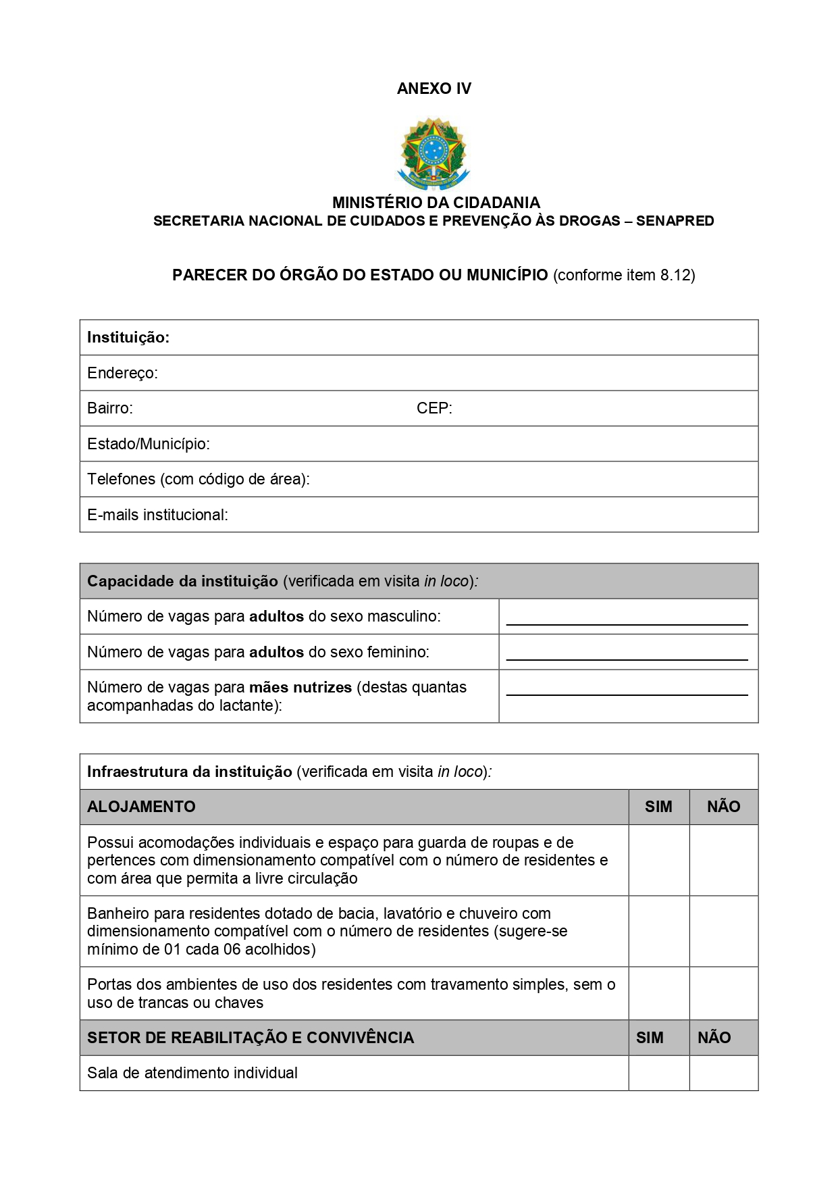
MANUAL COMUNIDADES TERAPÊUTICAS 2020
Edital SENAPRED 17/2019 - Financiamento de Comunidades Terapêuticas

Slide 4
MANUAL COMUNIDADES TERAPÊUTICAS 2020
Edital SENAPRED 17/2019 - Financiamento de Comunidades Terapêuticas

Slide 5
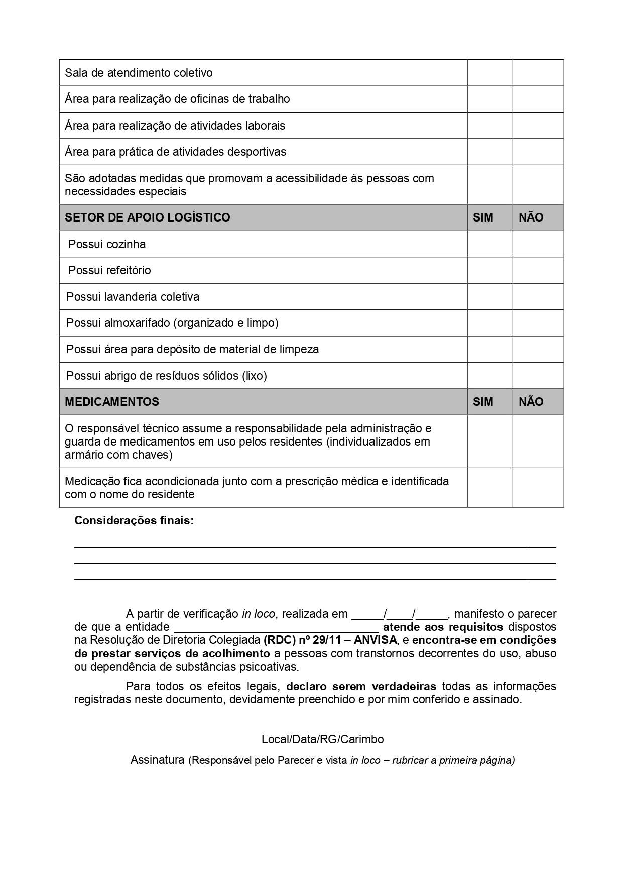
MANUAL COMUNIDADES TERAPÊUTICAS 2020
Edital SENAPRED 17/2019 - Financiamento de Comunidades Terapêuticas

Slide 6
MANUAL COMUNIDADES TERAPÊUTICAS 2020
Edital SENAPRED 17/2019 - Financiamento de Comunidades Terapêuticas

Slide 7
MANUAL COMUNIDADES TERAPÊUTICAS 2020
COMO FOI CONSTRUÍDO O MANUAL
GRUPO DE TRABALHO - 2018
Presidência
SJC – Secretaria da Justiça e Cidadania
COED – Coordenadoria Estadual de Políticas sobre Drogas
CVS – Centro de Vigilância Sanitária Estadual
CRF – Conselho Regional de Farmácia
FEBRACT – Federação Brasileira de Comunidades Terapêuticas
Amor Exigente

Slide 8
MANUAL COMUNIDADES TERAPÊUTICAS 2020
O CONCEITO DE
COMUNIDADE TERAPÊUTICA
  Acolhimento VOLUNTÁRIO de DEPENDENTES QUÍMICOS.
  Critérios de admissão, readmissão e permanência definidos.
  Possibilidade de abandono da CT sem constrangimento por parte da equipe.
  Modelo psicossocial → papéis sociais e gestão compartilhada como elemento terapêutico.
  Recuperação bio-psico-social, abstinência como meio, não como único fim.
  Respeito à orientação religiosa e sexual.
  Garantia dos Direitos Humanos.
  Ações norteadas por Projeto Terapêutico e por Plano de Atendimento Singular - PAS.

Slide 9
MANUAL COMUNIDADES TERAPÊUTICAS 2020
CRITÉRIOS DE ADMISSÃO
  Solicitar voluntariamente o ingresso.
  Apresentar evidência de problemas decorrentes do uso de substâncias psicoativas (SPAs).
  Idade.
  Identidade de gênero.
  Não apresentar sintomas psicóticos, sinais de intoxicação aguda ou de síndrome de abstinência grave, assim como níveis de comprometimento cognitivo grave.
  Portadores de necessidades especiais, gestantes e mães nutrizes.

Slide 10
MANUAL COMUNIDADES TERAPÊUTICAS 2020
MEDICAMENTOS
Nas CT de Interesse Social não há prescrição de medicamentos.
O Responsável Técnico (RT) da organização deverá se responsabilizar pelos medicamentos em uso pelos usuários.
É vedado o armazenamento de medicamentos na CT sem prescrição médica.
A guarda dos medicamentos controlados deverá ocorrer em local com chave, que ficara em posse do RT.
É vedado o estoque de medicamentos, bem como manter dispensário de medicamentos.
  Dispensário: o setor de fornecimento de medicamentos industrializados, privativo de pequena unidade hospitalar ou equivalente (Lei 5991/73).
Não fracionamento dos medicamentos (não cortar o blister, cartela ou invólucro).

Slide 11
MANUAL COMUNIDADES TERAPÊUTICAS 2020
REGISTRO EM PRONTUÁRIOS
Dados pessoais (Ficha de cadastro)
Avaliação médica prévia
Termo de adesão voluntária (CT)
Relatório de atividades desenvolvidas
Registro de saídas e encaminhamentos
Registro de medicação
Registro de intercorrências
Registro de visitas familiares e ligações telefônicas
Avaliação multidisciplinar e multiprofissional periódica
  Mínimo mensalmente
Registro dos critérios de Alta (Terapêutica ou Administrativa)
Registro de Alta solicitada ou Evasão

Slide 12
MANUAL COMUNIDADES TERAPÊUTICAS 2020
RESSOCIALIZAÇÃO
Construção do processo de desligamento da CT com a conquista da autonomia e reinserção familiar, de acordo com a realidade de cada indivíduo.
Promover o acesso dos usuários à rede de qualificação e requalificação profissional, com vistas à inclusão produtiva.
Atividades para reinserção social que promovam a realização de atividades remuneradas que apoiem a conquista da autonomia e do auto sustento.
Construção do processo de desligamento do serviço com encaminhamentos para grupos de mútua ajuda e serviços de apoio a usuários de substâncias psicoativas, mesmo durante o processo de acolhimento.

Slide 13
MANUAL COMUNIDADES TERAPÊUTICAS 2020
EQUIPE DA COMUNIDADE TERAPÊUTICA
Equipe multidisciplinar.
Responsável Técnico (RT) com formação compatível e experiência na área da dependência química.
Profissionais da área da Saúde e Humanas (preferentemente).
Conselheiros/Monitores capacitados (cursos reconhecidos).
Equipe contratada formalmente.
Número e carga horária compatível com a quantidade de usuários e com as atividades a serem desenvolvidas.
Escalas de trabalho que contemplem as 24 horas do dia, os 7 dias da semana.
Desenvolver estratégias de capacitação continuada para a sua equipe.

Slide 14
MANUAL COMUNIDADES TERAPÊUTICAS 2020
DOCUMENTAÇÃO MÍNIMA
Licença de funcionamento atualizada expedida pelo órgão competente de Vigilância Sanitária.
Atestado de Vistoria fornecido pelo Corpo de Bombeiros (conforme Decreto Estadual nº. 38.069/1993) atualizado.
Estatuto registrado em Cartório ou Contrato Social.
Ata de eleição e posse da atual diretoria, quando cabível.
Cartão de CNPJ:
  CNAE 8711-5/03: Comunidade Terapêutica de Interesse à Saúde
  CNAE 8720-4/99: Comunidade Terapêutica de Interesse Social

Slide 15
MANUAL COMUNIDADES TERAPÊUTICAS 2020
ESTRUTURA FÍSICA
Alojamentos (individuais ou coletivos).
Banheiro (1 para cada 6 usuários e um para equipe).
Sala de atendimento (individual e coletiva).
Área para realização de Oficinas de trabalho.
Cozinha coletiva, Refeitório e local para armazenamento de alimentos.
Lavanderia coletiva.
Almoxarifado.
Área para depósito de material de limpeza.
Área para abrigo de resíduos sólidos.
Área para realização de atividades laborais.
Área para prática de atividades desportivas.
Sala Administrativa.
Sala de Acolhimento de residentes, familiares e visitantes.
Área para arquivo dos prontuários.

Slide 16
MANUAL COMUNIDADES TERAPÊUTICAS 2020
PARCERIAS
As Comunidades Terapêuticas poderão formalizar parceria com o poder público.
O instrumento jurídico para o estabelecimento das parcerias dar-se-ão embasados na Lei 13.019/2014, que estabelece o regime jurídico das parcerias entre a administração pública e as organizações da sociedade civil.
Ou na Lei 8.666/1993, que institui normas para licitações e contratos da Administração Pública e dá outras providências.
As regras para o estabelecimento das parcerias serão norteadas de acordo com cada órgão concessor.

